Slide 1


知学 Mate
会主动算、并且算得出来的学习搭子
主动诊断、规划、练习、测评与重规划，形成可解释、可追溯的学习闭环
2026 中国高校计算机大赛 · 人工智能创意赛 · 鸿蒙赛道 · Agent 创新方向
暗影骑士王们 · 武汉理工大学
Notes:
开场：我们是暗影骑士王们。知学 Mate 是一个会主动算、并且算得出来的学习搭子。它不是等待提问的问答壳，而是会推动用户走完诊断、规划、练习、测评和重规划闭环的主动助学 Agent。

Slide 2

从问答壳到主动学习闭环
同一张学习数据，知学 Mate 不只回答，还会推动下一步行动
常见工具
知学 Mate
一次提问，一次回答
诊断
规划
练习
测评
重规划
用户提问
模型回答
再次等待
流程结束于这一次回答，下一次仍要用户重新发起。
结果进入下一轮推荐，计划随练习表现自动变化。
知学 Mate · 2026 中国高校计算机大赛 · 人工智能创意赛 · 鸿蒙赛道
02
Notes:
市面上的 AI 学习工具大多是问答壳。知学 Mate 的差别在于闭环：诊断薄弱点、规划顺序、推送练习、完成测评，再自动更新计划。所有分数、掌握度和优先级由确定性代码计算，同一份输入得到同一个结果。

Slide 3
大学生学习的四个断层
问题并不只在缺少内容，而在行动链没有接上
01
不知道先做什么
02
错题不沉淀
待办一堆，优先级靠感觉。
拍完照就留在相册，下次仍会再错。
五因子排序，给出可解释的“为什么是它”。
拍照识别，定位知识点并进入复习计划。
03
计划不更新
04
换设备断档
做完计划就固定，练习结果不回流。
手机学一半，换平板要重新找。
练习结果驱动自动重规划，版本可追溯。
跨设备共享当前专注任务，接着做。
知学 Mate · 2026 中国高校计算机大赛 · 人工智能创意赛 · 鸿蒙赛道
03
Notes:
四个断层分别对应优先级缺失、错题沉淀不足、计划无法更新和设备切换造成的上下文丢失。下一部分会展示产品如何逐项回应。

Slide 4
我们刻意不做的四件事
产品边界先写清楚，能力不会被包装词放大
×
不做问答壳
Agent 主动推动下一步，等待用户发起不是默认状态。
×
不做模型即真理
模型只负责理解意图和生成语言，业务数值交给确定性代码。
×
不做假成功
没有接入大模型时明确标注降级，不把规则输出伪装成模型输出。
×
不做无法追溯
记录决策与工具调用链，不记录模型思维链。
知学 Mate · 2026 中国高校计算机大赛 · 人工智能创意赛 · 鸿蒙赛道
04
Notes:
这四条是设计纪律，不是宣传口号。它们约束模型职责、数值来源、降级表现和可追溯边界。

Slide 5
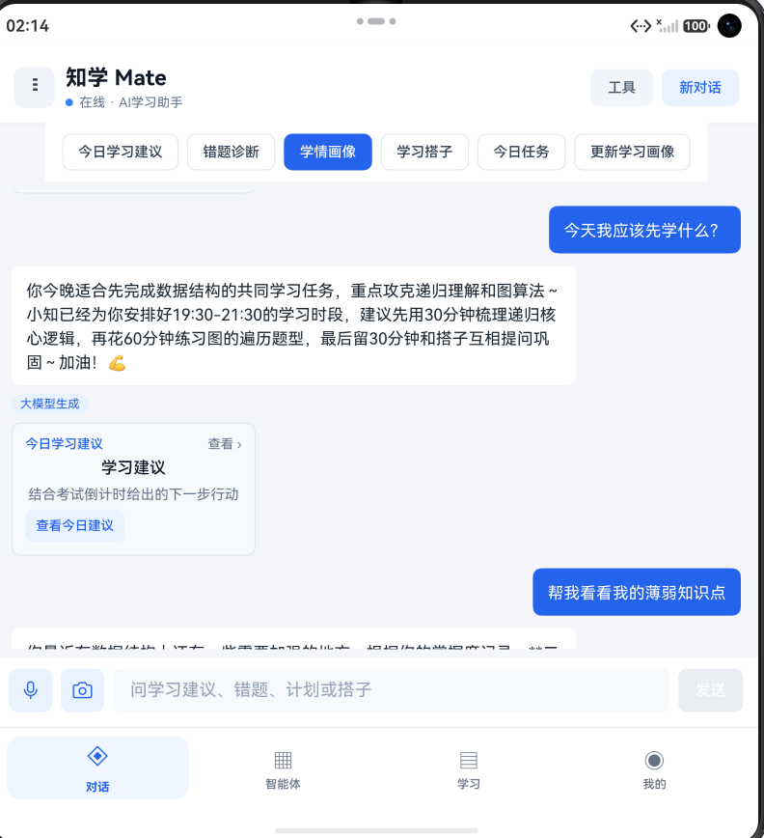
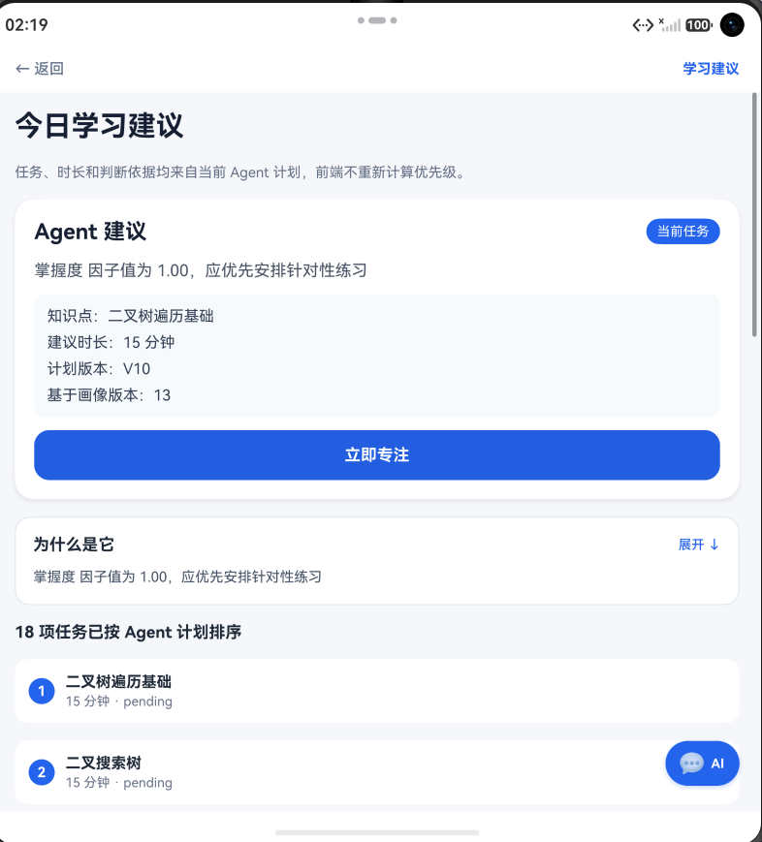
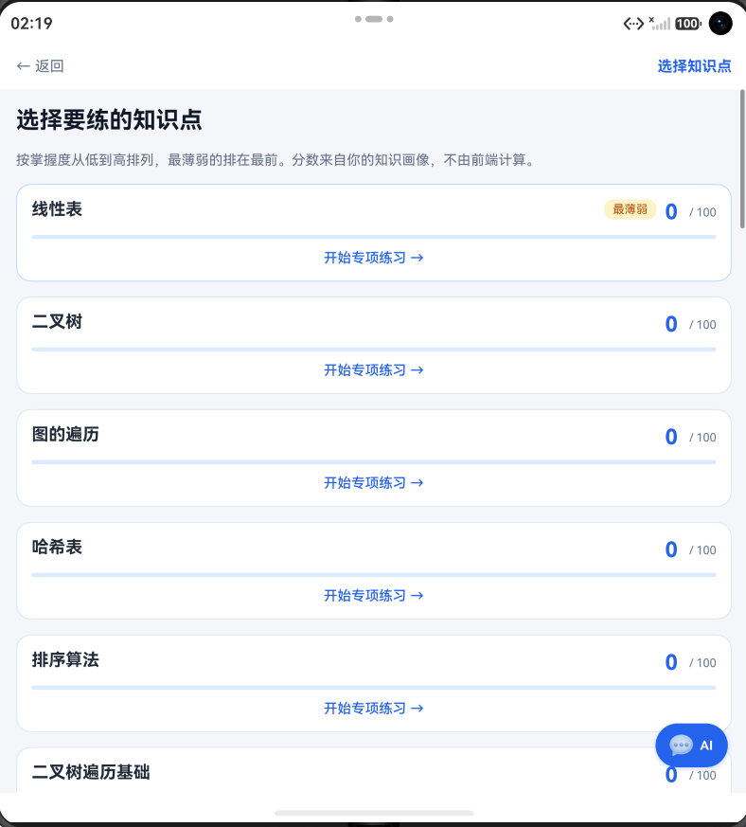
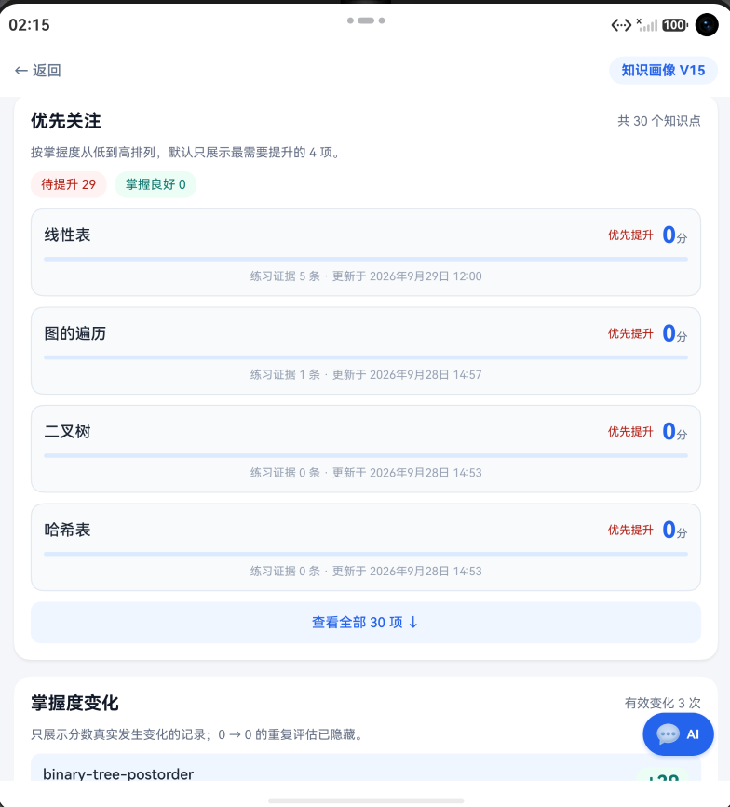
产品全景：四个标签
每个入口回答一个明确问题，截图展示产品的真实界面形态
对话
智能体
学习
我的
我直接说需求
它替我做什么
我要处理什么
我学得怎么样
知学 Mate · 2026 中国高校计算机大赛 · 人工智能创意赛 · 鸿蒙赛道
05
Notes:
四个标签依次回答：我直接要什么、系统替我做什么、我要处理什么、我学得怎么样。当前页使用新版对话、学习建议、专项练习和知识画像界面截图，用于展示当前产品形态；准确业务数据以本演示文稿和技术报告为准。

Slide 6
五个智能体，各司其职
五个 Agent 属于认知职能分工，编排由确定性状态机完成
1
诊断智能体
2
规划智能体
3
练习智能体
4
测评智能体
定位薄弱点与错误根因
决定先学什么、排多长
推送针对性练习并判分
验证学习是否有效
错题诊断 · 学情画像
今日建议 · Agent 计划
专项练习
学习复盘
秘书智能体 · 总控编排
判断下一步该叫哪个智能体，编排由确定性状态机负责。
知学 Mate · 2026 中国高校计算机大赛 · 人工智能创意赛 · 鸿蒙赛道
06
Notes:
五个 Agent 对应五种认知职能：诊断、规划、练习、测评和秘书总控。它们不是五个独立模型，编排由确定性状态机完成。

Slide 7
一次完整闭环的 12 步演示
固定演示账号 demo-user，固定答案 A / B / A，关键数值可复现
1
2
3
4
5
6
启动 App
跳过登录
今日建议
因子解释
开始专注
错题诊断
7
8
9
10
11
12
3 道同类题
提交 A/B/A
判分 66.67
掌握度 42 到 58
计划 V1 到 V2
决策链留痕
判分和掌握度变化会继续触发下一轮规划。
知学 Mate · 2026 中国高校计算机大赛 · 人工智能创意赛 · 鸿蒙赛道
07
Notes:
完整动线从进入演示身份开始，经过建议、因子解释、专注、拍照诊断、专项练习、判分和重规划，最后查看 Agent 决策轨迹。第 9 到第 12 步是关键证据点。

Slide 8
亮点一：今日最该学的一件事
五因子排序可展开，每个因子都给出原始值、权重和贡献分
推荐结果能解释，不依赖黑盒感觉。
五因子权重：30% / 25% / 20% / 15% / 10%
知学 Mate · 2026 中国高校计算机大赛 · 人工智能创意赛 · 鸿蒙赛道
08
Notes:
优先级的五因子权重是掌握度 30%、错误强度 25%、重要性 20%、紧迫度 15%、前置影响 10%。用户点开“为什么是它”时，可以逐项看到原始值、权重和贡献分。权重是基于学习科学常识和团队讨论设定的先验值，不是拟合结果。

Slide 9
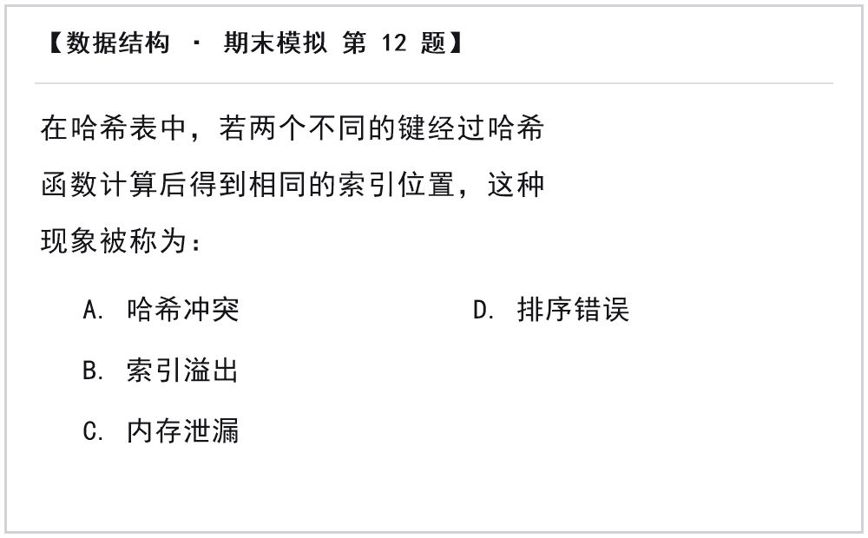
亮点二：拍一道错题，定位到知识点
真实调用 Qwen-VL 多模态模型，不依赖演示 Mock
模型返回 3 类结构化结果
知识点
哈希表
错误类型
概念混淆
补强建议
复习冲突处理，对比开放寻址，完成练习
示例：哈希表冲突相关错题
4.7 s · 真实模型调用
题库没有该知识点时，系统会现场生成 3 道针对“哈希表”的新题。
知学 Mate · 2026 中国高校计算机大赛 · 人工智能创意赛 · 鸿蒙赛道
09
Notes:
用户拍一张哈希冲突错题图，后端走通义千问 Qwen-VL，返回知识点、错误类型和补强建议。实测 4.7 秒返回哈希表和概念混淆。哈希表不在题库时，系统会生成三道针对该知识点的新题。

Slide 10
亮点三：做完题，判分与掌握度当场变
判分由算式完成，模型不参与数值计算；同一份答案得到同一个分数
答案 A / B / A
grade_exercise
update_mastery
新掌握度
2 对 1 错
得分 66.67
掌握度 +16
42 到 58
66.67
42 到 58
每次都相同
3 题得分（2 对 1 错）
掌握度更新：+16
确定性代码保证可复现
知学 Mate · 2026 中国高校计算机大赛 · 人工智能创意赛 · 鸿蒙赛道
10
Notes:
提交 A/B/A 后两对一错，得分 66.67。分数落在大于等于 60 的档位，所以掌握度增加 16，从 42 到 58。关键点是同一份答案无论运行多少次都得到同样结果。

Slide 11
亮点四：计划自己会改
练习结果触发重规划，版本差异可查
V1
V2
后序遍历 30 min
后序遍历 45 min
图算法 30 min
需要重规划
图算法 15 min
原计划：薄弱点与一般知识点等量分配。
新计划：后序遍历时间拉长，图算法压缩。
planVersion [1, 2] · 任务时长 [30, 30] 调整为 [45, 15]
知学 Mate · 2026 中国高校计算机大赛 · 人工智能创意赛 · 鸿蒙赛道
11
Notes:
答错后系统判定需要重规划，计划从 V1 升到 V2。两条任务的时长从 30/30 变为 45/15，薄弱知识点时间变长，另一个压缩。版本差异可查，用户能看到改了什么以及为什么改。

Slide 12
亮点五：专注与全场景接续
手机开始，平板接着做；同一个分布式会话保持当前任务
本次要完成的
一件事
接着做
二叉树后序遍历
剩余 18:42
25:00
zhixue_mate_study_continuity_v1
平板
手机
双端实测建立同一个分布式会话，当前专注任务跨设备接续。
知学 Mate · 2026 中国高校计算机大赛 · 人工智能创意赛 · 鸿蒙赛道
12
Notes:
用户在手机选择本次要完成的一件事并开始专注，计时中拿起平板，平板卡片直接显示“接着做”。双端实测建立了同一个分布式会话 zhixue_mate_study_continuity_v1。

Slide 13
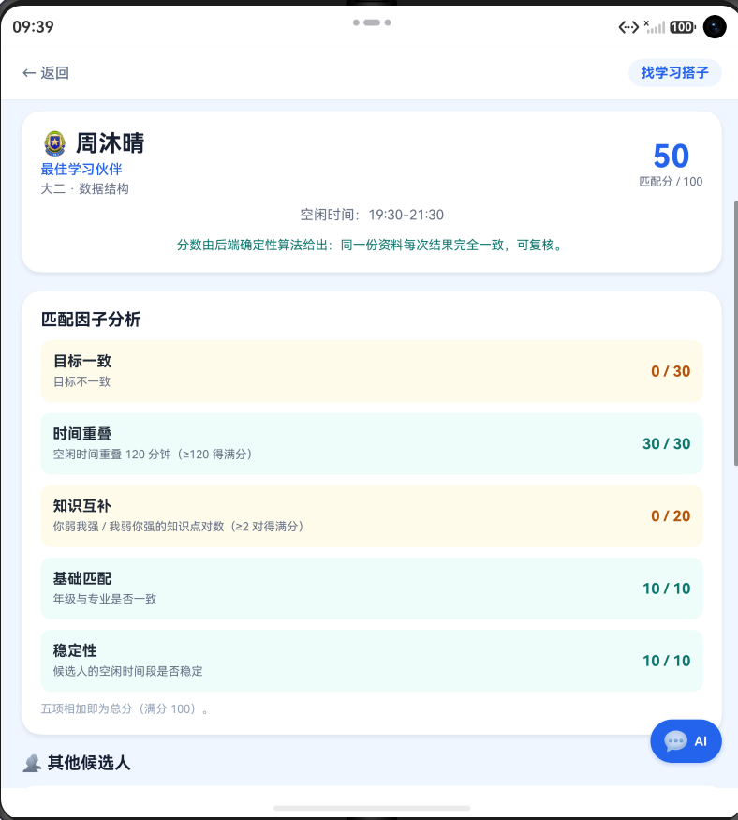
亮点六：学习搭子匹配
五因子确定性算分，不把随机推荐包装成匹配
当前分值：0 / 30 / 0 / 10 / 10
50 分
确定性
候选人与当前资料组合的匹配结果
同一份资料每次结果完全一致
知学 Mate · 2026 中国高校计算机大赛 · 人工智能创意赛 · 鸿蒙赛道
13
Notes:
学习搭子匹配采用五因子确定性算分：目标一致 30 分、时间重叠 30 分、知识互补 20 分、基础匹配 10 分、稳定性 10 分。新版界面截图中的候选人为周沐晴，总分 50 分，因子得分依次为 0、30、0、10、10。右侧雷达图与截图使用同一组数据，确保总分和构成一致。

Slide 14
亮点七：知识库混合检索与如实上报
关键词与标签提供稳定兜底，语义重排作为可插拔增强
上传课件
切片
关键词打分
语义重排
融合排序
返回片段
PDF / 文本
按语义单元
确定性兜底
配置 Key 后尝试
按综合得分
展示命中依据
接口如实返回当前模式
当前边界
hybrid:semantic+keyword+tag
语义重排在当前数据量下未实际生效：embedding 接口单请求上限 10 条，而代码一次最多提交 200 条，失败后会静默退回关键词匹配。
keyword+tag
知学 Mate · 2026 中国高校计算机大赛 · 人工智能创意赛 · 鸿蒙赛道
14
Notes:
这一页只讲混合检索架构和模式如实上报，不声称语义检索已在生产生效。当前数据量下语义重排会因 embedding 接口单请求上限与批量条数不匹配而失败，随后静默退回关键词匹配，已列入待修清单。

Slide 15
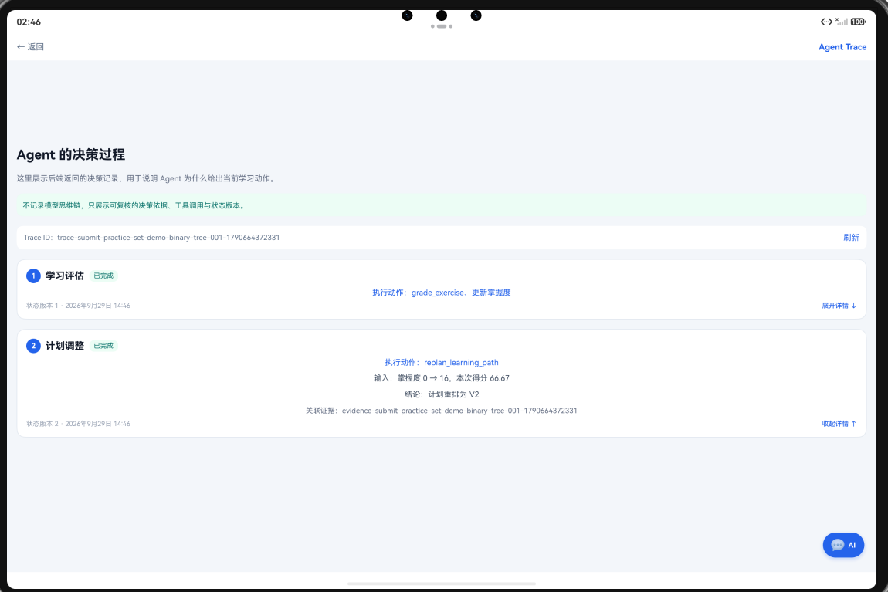
亮点八：Agent 决策全程可追溯
记录决策与工具调用，不记录模型思维链
三段调用链
1
secretary
select_exercises
选择 3 道同类专项题
2
exercise
grade_exercise
判分 66.67
3
assessment
update_mastery
更新掌握度并写入状态版本
边界：记录决策与工具调用，不记录模型思维链
知学 Mate · 2026 中国高校计算机大赛 · 人工智能创意赛 · 鸿蒙赛道
15
Notes:
这一页使用最新版 Agent Trace 界面，展示了轨迹编号、学习评估、计划调整、相关证据和状态版本，能够直接说明 Agent 决策过程可追溯。完整调用链示例为 secretary 到 exercise 到 assessment，对应 select_exercises、grade_exercise、update_mastery。系统只记录决策与工具调用，不记录模型思维链。

Slide 16
三层架构总览
单一真源收敛前后端契约，确定性计算位于最底层
表现层
HarmonyOS · ArkTS
服务卡片 · 小艺意图 · 大屏适配
20 个页面
Agent 层
Python 单进程 · 单端口
契约单一真源，避免两个后端地址漂移
自然语言层 + 结构化工作流层
计算层
确定性代码
纯函数，不依赖外部服务
判分 · 掌握度 · 五因子优先级 · 重规划
为什么单进程：早期聊天与结构化流各有一个后端地址，契约容易漂移；现在收敛为单一真源。
知学 Mate · 2026 中国高校计算机大赛 · 人工智能创意赛 · 鸿蒙赛道
16
Notes:
表现层是 HarmonyOS ArkTS 前端，20 个页面，含服务卡片与小艺意图入口；Agent 层是 Python 单进程、单端口，同时提供自然语言层和结构化工作流层；计算层全部是确定性代码，负责判分、掌握度、优先级和重规划。

Slide 17
核心设计纪律
模型只产语言，数值全部由确定性代码算
把大模型整个拔掉，产品闭环依然跑得完，基线数值不变。
谁在干活 | 负责什么 | 是否进入 prompt
大模型 Qwen-VL | 理解意图、生成自然语言回复、识别错题图片 | 是
确定性代码 | 判分、掌握度更新、五因子优先级、计划重规划、主动服务决策 | 一行都不进
知学 Mate · 2026 中国高校计算机大赛 · 人工智能创意赛 · 鸿蒙赛道
17
Notes:
这是全片最重要的一页。大模型只负责理解意图、生成自然语言和识别错题图片；所有业务计算都留在确定性代码里。强结论是把大模型整个拔掉，闭环依然跑得完，而且基线数值不变。

Slide 18
确定性决策引擎拆解
优先级与掌握度规则均为可复现的纯函数
五因子优先级
掌握度四档规则
mastery
掌握度
0.30
满分 +29
errorIntensity
错误强度
0.25
≥ 60 分 +16
importance
重要性
0.20
≥ 40 分 +4
urgency
紧迫度
0.15
< 40 分 −4
prerequisiteImpact
前置影响
0.10
掌握度在 0–100 区间截断
规则实现位置：app/decision/ 与 app/tools/
知学 Mate · 2026 中国高校计算机大赛 · 人工智能创意赛 · 鸿蒙赛道
18
Notes:
优先级使用五因子加权，每个因子输出原始值、权重和贡献分。掌握度更新分四档：满分 +29，大于等于 60 分 +16，大于等于 40 分 +4，低于 40 分 −4，并做 0 到 100 截断。规则在 app/decision 和 app/tools 中，是纯函数，不依赖外部服务。

Slide 19
契约驱动的工程
一份 OpenAPI 契约是唯一真源，前后端按同一份定义实现
前端镜像
OpenAPI 契约
后端实现
与真源逐字节一致
contracts/openapi.json
请求头校验契约版本
api-contract-v0.3
39
44
64
15
130,731 B
端点
操作
schema
错误码
契约字节数
三道自动闸门：前端镜像校验 · 后端实现校验 · 契约版本校验
知学 Mate · 2026 中国高校计算机大赛 · 人工智能创意赛 · 鸿蒙赛道
19
Notes:
OpenAPI 契约是唯一真源，前端有逐字节一致的镜像。当前规模 39 个端点、44 个操作、64 个 schema、15 个错误码，契约 130,731 字节。每个请求带 X-API-Contract-Version 头，版本不匹配返回 409。三道闸门用于自动校验契约与实现的漂移。

Slide 20
鸿蒙特性集成 7 项
七项能力均位于主链路
01
服务卡片
02
小艺意图
03
本地通知
04
语音输入
桌面入口快速唤起
说一句话开始专注
主动提醒计划变化
降低记录与操作成本
05
华为账号
06
令牌加密落盘
07
大屏适配
一键登录与身份衔接
AES-256-GCM + 资产库
断点布局 + 限宽居中
全场景分布式接续
手机开始，平板接着做，同一专注任务跨设备延续。
知学 Mate · 2026 中国高校计算机大赛 · 人工智能创意赛 · 鸿蒙赛道
20
Notes:
集成 7 项鸿蒙特性：服务卡片、小艺意图、本地通知与主动提醒、语音输入、华为账号一键登录、令牌加密落盘、大屏适配。另有全场景分布式接续，位于学习专注主链路。

Slide 21
工程质量：可验证的交付基线
单元测试、HTTP 联调、契约核对、代码审计和大屏布局均可复查
388
98 / 98
34
7
后端单元测试全绿
HTTP 联调通过率 100%
三轮审计发现问题
鸿蒙特性集成
0 failed / 0 error / 0 skipped
退出码 0
已修复 28 项，含 5 个 P0
另有全场景分布式接续
21 项
0–8 px
2.86 MB
2,999,329 B
契约声明与实现逐条实跑核对
大屏布局像素级验证偏差
ArkTS 全量重编产物，0 编译错误
签名 HAP，摘要校验 true
知学 Mate · 2026 中国高校计算机大赛 · 人工智能创意赛 · 鸿蒙赛道
21
Notes:
工程质量由多项验证记录共同支撑：388 个后端单元测试全绿；98 项 HTTP 联调 100% 通过；三轮审计发现 34 项问题，修复 28 项，含 5 个最高优先级；大屏布局偏差 0 到 8 像素。另附契约核对、ArkTS 重编和签名 HAP 摘要。

Slide 22
可复现的演示基线
七个关键数值写在一键联调断言里，POST /demo/reset 可随时复位
66.67
100.0
0.0
42 到 58
判分 √√×
全对
全错
掌握度
[1, 2]
[1, 2]
[30,30] / [45,15]
profileVersion
planVersion
计划任务时长
来源：evidence/run_summary_2026-09-28_142901.json，最近一次 2026-09-28 14:29，overall PASS。
知学 Mate · 2026 中国高校计算机大赛 · 人工智能创意赛 · 鸿蒙赛道
22
Notes:
七个关键演示值写在一键联调脚本的断言里。判分 66.67，全对 100.0，全错 0.0，掌握度 42 到 58，profileVersion 和 planVersion 均从 1 到 2，任务时长从 30/30 调整到 45/15。POST /api/v1/demo/reset 可复位演示数据。

Slide 23
诚实边界：我们没做什么
01
华为账号一键登录尚未做服务端 OpenID 验签
演示与单机场景可用；生产环境必须补齐，否则存在冒用 openId 的风险。
02
知识库语义重排在当前数据量下未生效
会因批量请求超过 embedding 接口上限而静默退回关键词匹配。
03
尚未做真机测试
模拟器已覆盖全部链路，含安装、启动和分布式双端；真机需要额外签名与设备管理成本。
04
作品说明文档插图与演示视频仍在收尾
核心产品能力和技术证据已完成，但提交材料仍属于在制状态。
知学 Mate · 2026 中国高校计算机大赛 · 人工智能创意赛 · 鸿蒙赛道
23
Notes:
主动交代四项边界：华为账号一键登录没有服务端 OpenID 验签；当前数据量下语义重排未实际生效；没有做真机测试；作品说明文档插图和演示视频仍在收尾。知道边界在哪，比假装没有边界更重要。

Slide 24
创新点总结
四条创新都落在可验证的产品行为与工程证据上
01
可解释推荐
五因子逐项展开，每个因子给出原始值、权重与贡献分。
02
确定性计算
模型只产语言，闭环数值全部由代码计算，结果可复现。
03
默认可追溯
每次决策、工具调用和版本变化都有轨迹，思维链不落盘。
04
诚实降级
规则兜底时明确标注降级，不以“AI”名义掩盖能力边界。
知学 Mate · 2026 中国高校计算机大赛 · 人工智能创意赛 · 鸿蒙赛道
24
Notes:
四条创新分别对应可解释推荐、确定性计算、默认可追溯和诚实降级，每条都能落到前面的功能或工程证据上。

Slide 25
前景与应用场景
从一个人的学习闭环，延伸到课程、班级和系统级入口
横向
纵向
形态
覆盖课程与班级
延伸到课前预习
成为系统级能力
错题、薄弱点与学习节奏可沉淀为班级学情，支持教师理解共性问题。
把诊断前移到知识尚未落下之前，形成预习、课堂和复习的连续路径。
依托服务卡片与小艺意图，让学习搭子随时可唤起，不必每次主动打开应用。
知学 Mate · 2026 中国高校计算机大赛 · 人工智能创意赛 · 鸿蒙赛道
25
Notes:
前景分为三条路径：横向从一个学生扩到课程和班级；纵向从课后补救前移到课前预习；形态上依托鸿蒙服务卡片与小艺意图，变成随时可唤起的系统级能力。

Slide 26
团队分工
产品架构、Agent 逻辑与 HarmonyOS 前端形成互补
许梓恒
黄恩博
周玥妍
队长 · 产品架构与项目总控
Agent 逻辑与算法
HarmonyOS 原生开发
产品定位 · 系统架构 · 数据规范 · Prompt 与验证统筹
后端服务 · 学习建议 · 匹配算法 · OCR 与大模型接口
ArkTS / ArkUI · 页面与组件 · 状态管理 · 多设备适配
指导教师：罗芳 · 武汉理工大学人工智能学院副教授
知学 Mate · 2026 中国高校计算机大赛 · 人工智能创意赛 · 鸿蒙赛道
26
Notes:
团队三名成员分别覆盖产品架构与总控、Agent 逻辑与算法、HarmonyOS 前端开发。指导教师为罗芳。团队通过统一数据结构与功能逻辑协调前后端协作。

Slide 27
谢谢
Q&A
暗影骑士王们 · 武汉理工大学 · 知学 Mate
Notes:
结束页。感谢评委时间，欢迎提问。

